Slide 1


Slide 2


Slide 3
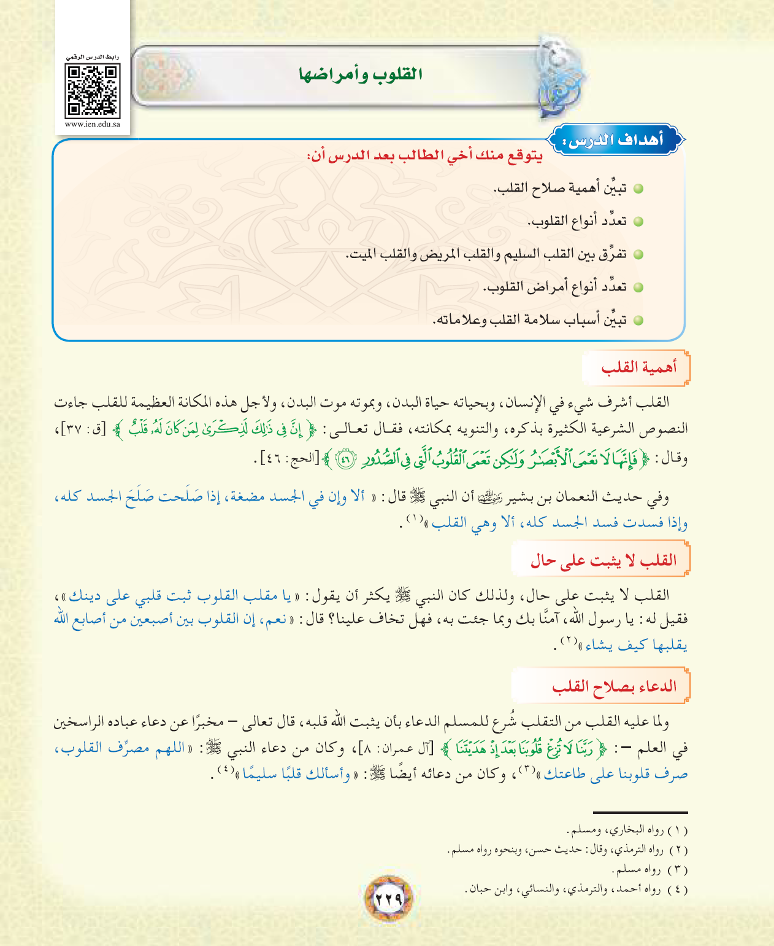
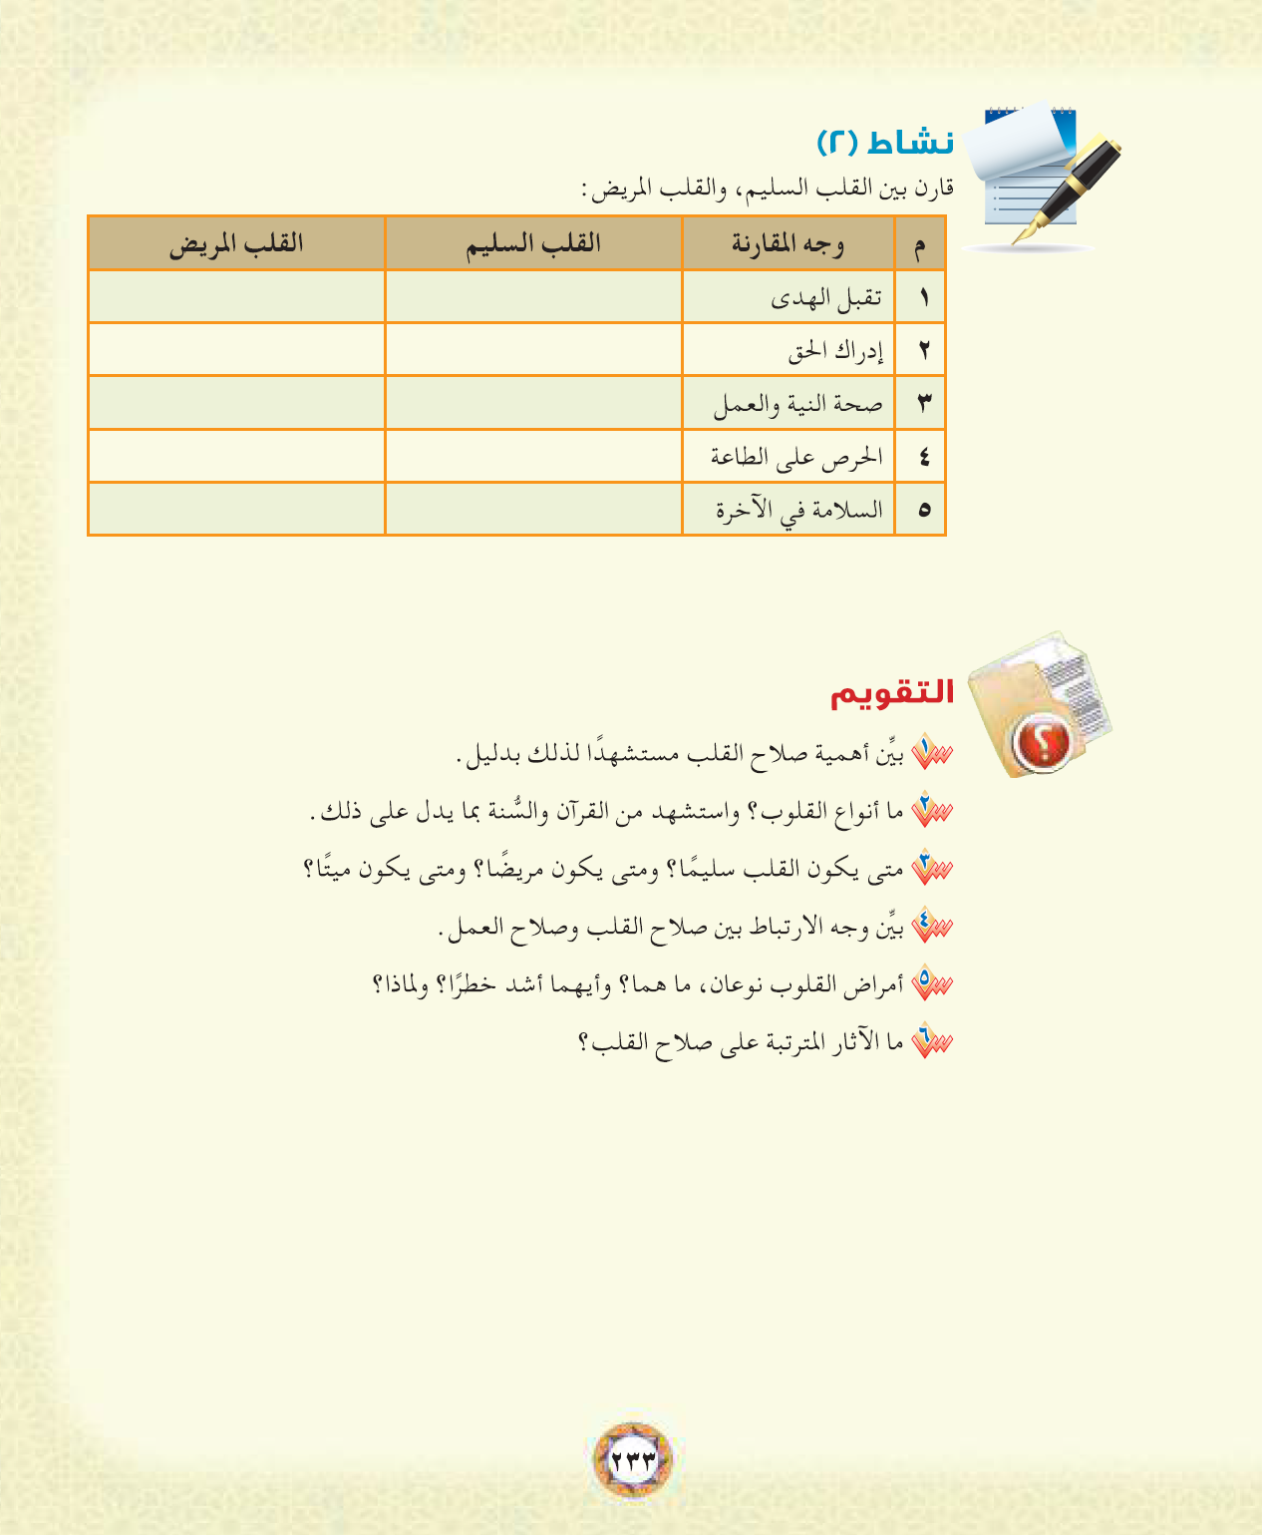
س: علل: تسمية القلب بذلك ؟
س: ما الدعاء المشروع لثبات القلب ؟

Slide 4
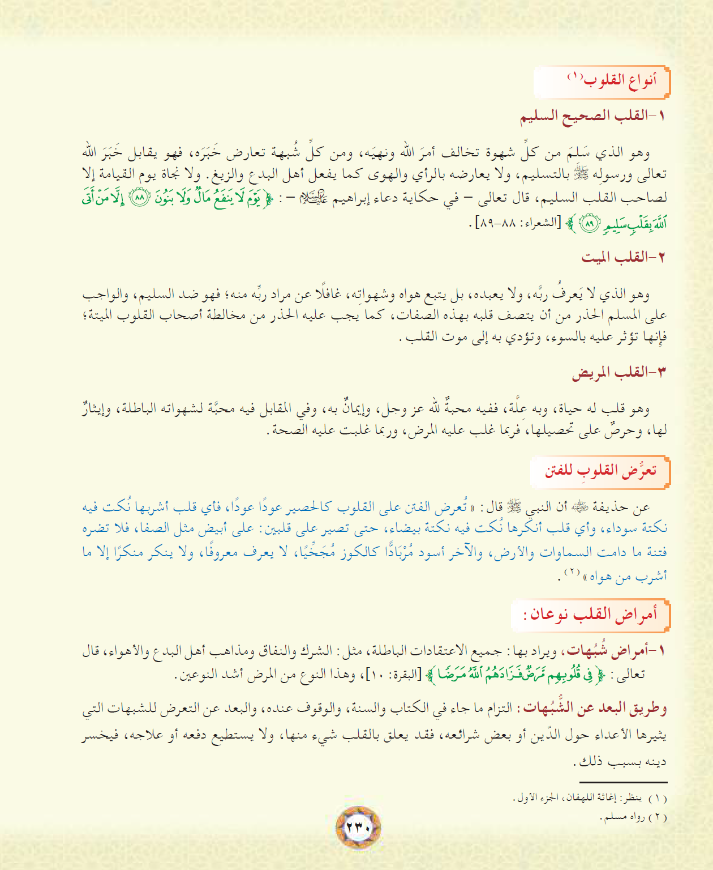

Slide 5
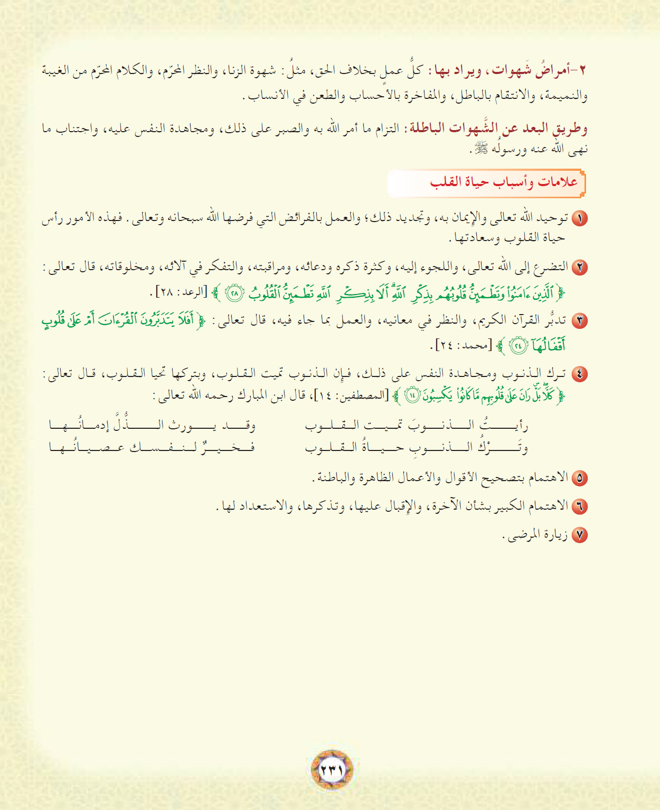
س: ما علامة حياة القلوب ؟

Slide 6
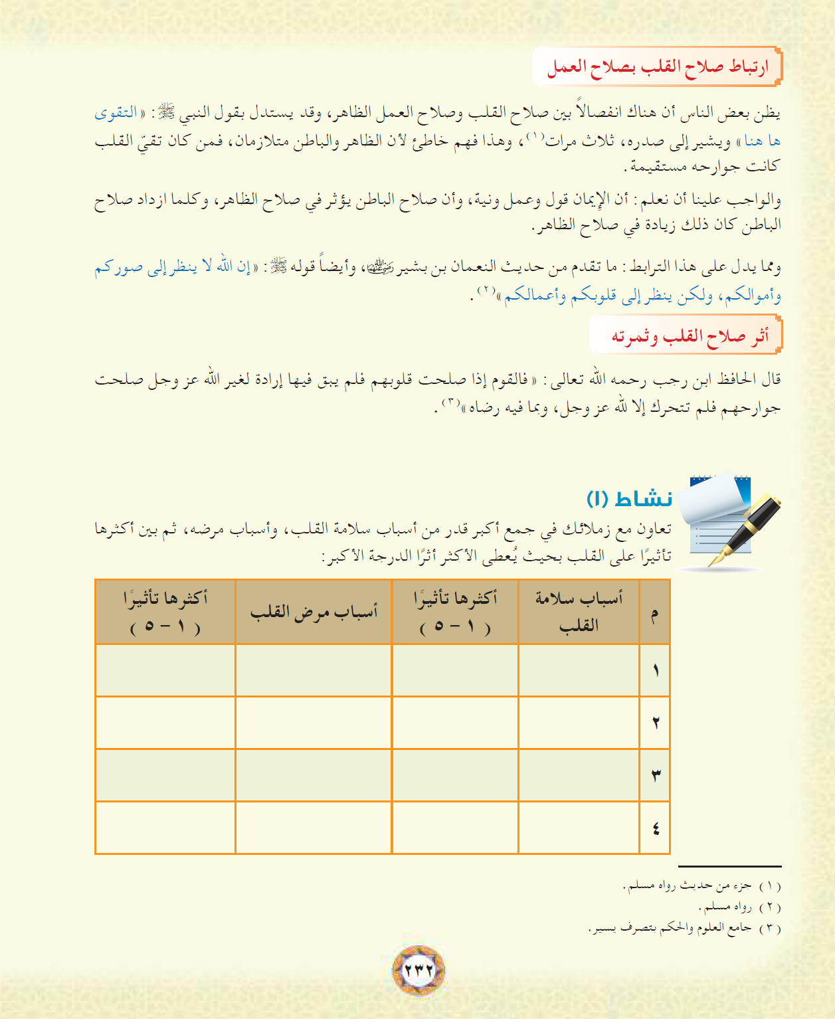

Slide 7
ص 229
ص 230
ص 230
ص 232
ص 230
ص 232

